Slide 1
Elsőnek és utolsónak lenni: Példázat a főhelyekről
DIGITÁLIS HITTANÓRA
Kedves Szülők!
Kérjük, hogy segítsenek a gyermeküknek a hittanóra tananyagának az elsajátításában!
A digitális hittanórán szükség
lesz az alábbiakra:
Internet kapcsolat
Hangszóró vagy fülhallgató a hanganyaghoz
Hittan füzet, vagy papír lap
Ceruza, vagy toll, színes ceruzák
Kérem, hogy indítsák el a diavetítést!
(A linkekre így tudnak rákattintani!)
Javaslat: A PPT fájlok megjelenítéséhez használják a WPS Office ingyenes verzióját (Letölthető innen: WPS Office letöltések ). Az alkalmazás elérhető Windows-os és Android-os platformokra is!

Slide 2
Áldás, békesség!
Kezdd a digitális hittanórát az óra eleji imádsággal!

Slide 3
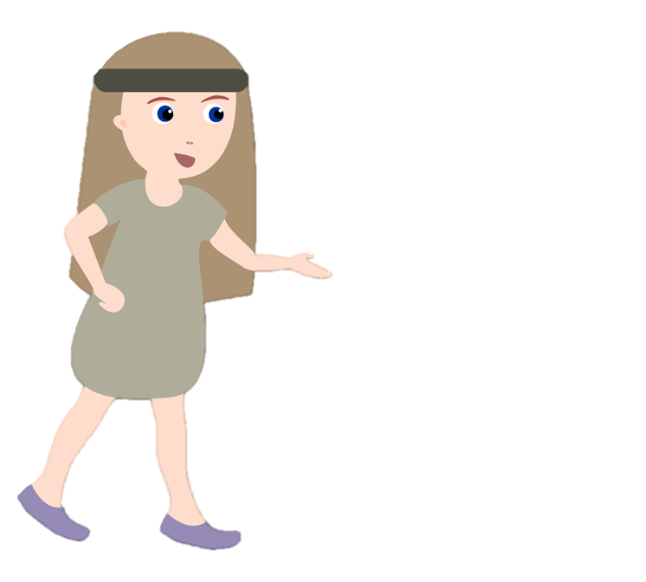
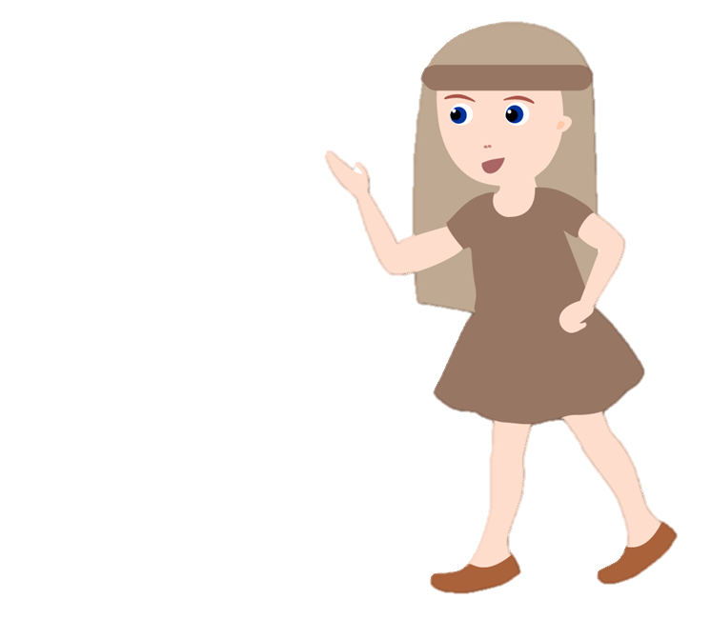
Kezdjük egy játékkal!
Kattints az egyik gombra
és válaszd ki az egyik lehetőséget!
EGYEDÜL JÁTSZOM
OSZTÁLYTÁRSAKKAL
JÁTSZOM

Slide 4
Képzeld el, hogy egy asztal körül ültök a barátaiddal, vagy a családoddal!
Érkezik még egy vendég, de nincs elég szék.
Mit gondolsz, hogyan érezheti magát?
Milyen megoldási javaslatod lenne a helyzetre?
Szerinted teljesen mindegy, hol kínálsz neki helyet?
A JÁTÉK VÉGÉN KATTINTS IDE!

Slide 5
JÁTSSZUNK EGYÜTT!
Ez az én helyem! – székfoglalós játék
Körbe teszünk annyi széket, ahányan vagyunk a csoportban.
Egyvalaki a kör közepére áll, így egy szék felszabadul.
A szabad székre a szék bal oldalán lévő játékos ülhet azzal, hogy ráteszi a jobb kezét, és azt mondja: „Ez az én helyem!”
Ugyanígy tesz a következő balra ülő is.

Slide 6
Harmadszorra viszont már nem ülhet székszomszéd az üres székre, hanem a felszabaduló üres széktől balra lévő valakit behív az ülők közül név szerint: „Ez az Eszter helye.”
Eszter feláll átülni, az ő megüresedett helyével folytatódik a játék, a bal szomszéd rácsap és odaül: „Ez az én helyem!”, utána a soron következő is, de harmadiknak megint csak név szerint kell valakit szólítania.
A középen ülő mindeközben próbál leülni egy üres székre, ha az ülő játékosok nem elég gyorsak.

Slide 7
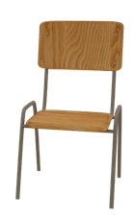
Mi az, ami tetszett és mi az, ami nem?
Hogy érezted magad a játékban?
Milyen érzés volt versenyezni az üres helyért?

Slide 8
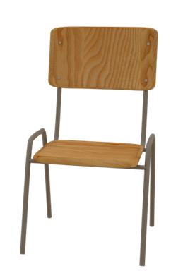
A múlt órán tanult példázatban is helyekről és azok elfoglalásáról volt szó.
Hiszen Jézus egy olyan
nagy vacsoráról tanított,
ahol nagyon sok hely volt
a meghívott vendégek számára.

Slide 9
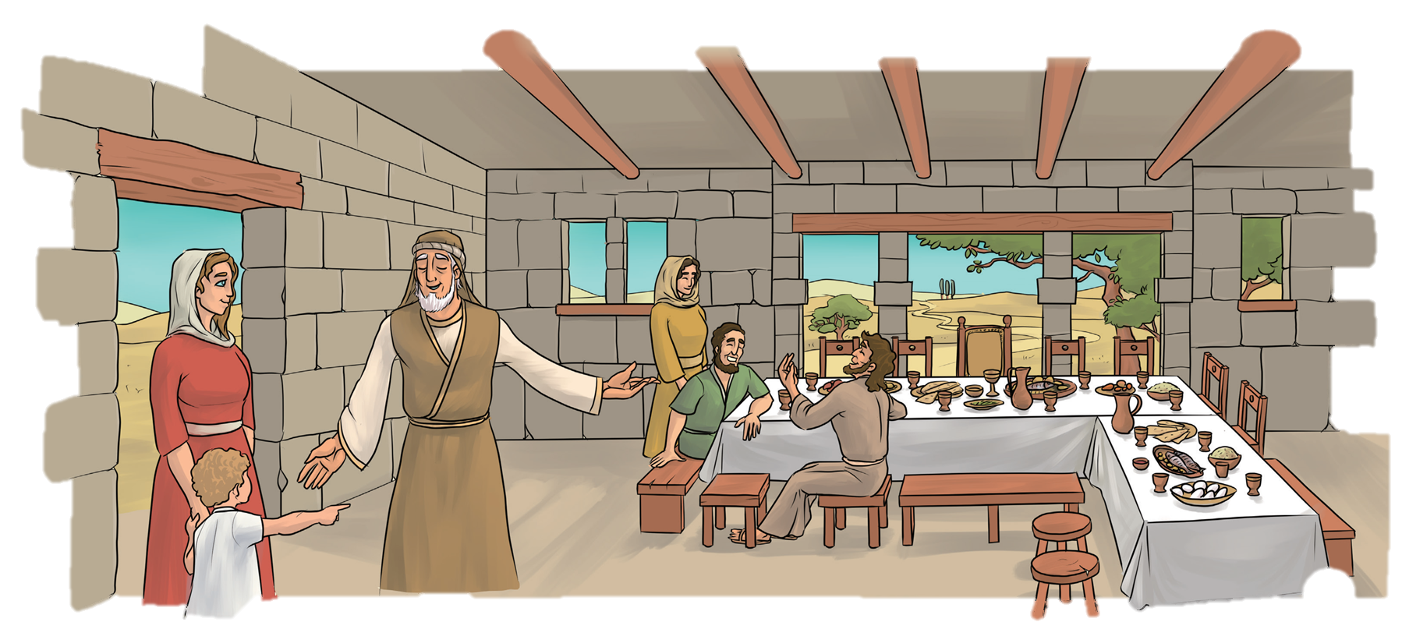
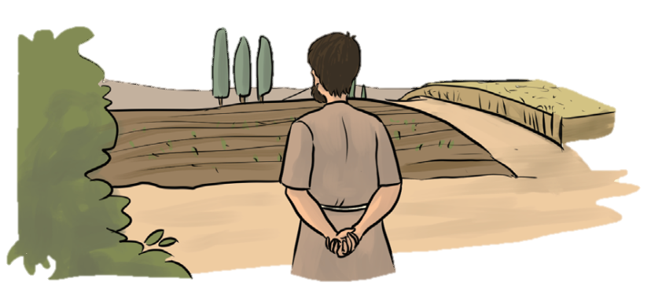
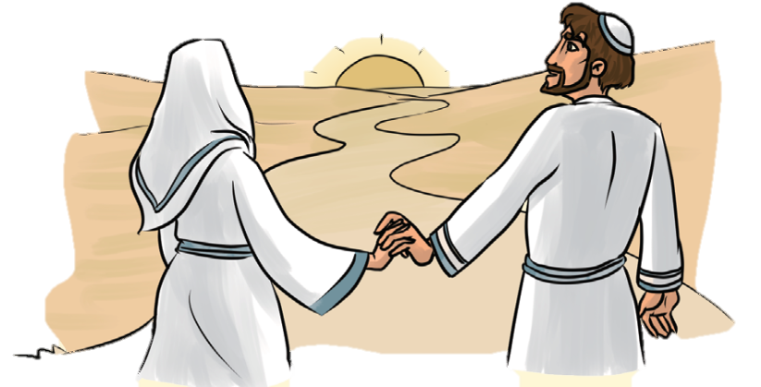
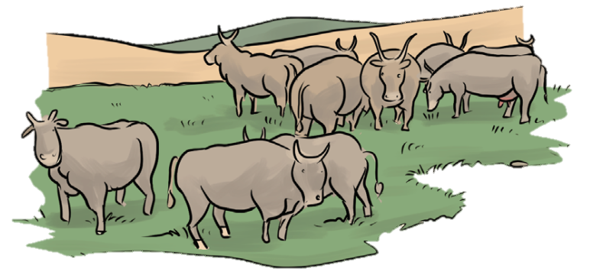
EMLÉKSZEL A MÚLT ÓRÁN TANULT PÉLDÁZATRA?
Jézus tanított:
vacsoráról
meghívásról
a meghívás elfogadásáról
a meghívás elutasításáról
Arról, hogy Jézus téged is
hív és vár az Atya országába! Szeretné, ha elfogadnád
a meghívást.

Slide 10
Jézus egy másik példázatában
pedig arról beszél, hogyan válasszunk helyet magunknak a vendégségben, ha elfogadjuk a meghívást.
Hol foglaljunk helyet.
Mert nem mindegy hová ülünk.
Olvasd el a mai példázatunkat!

Slide 11
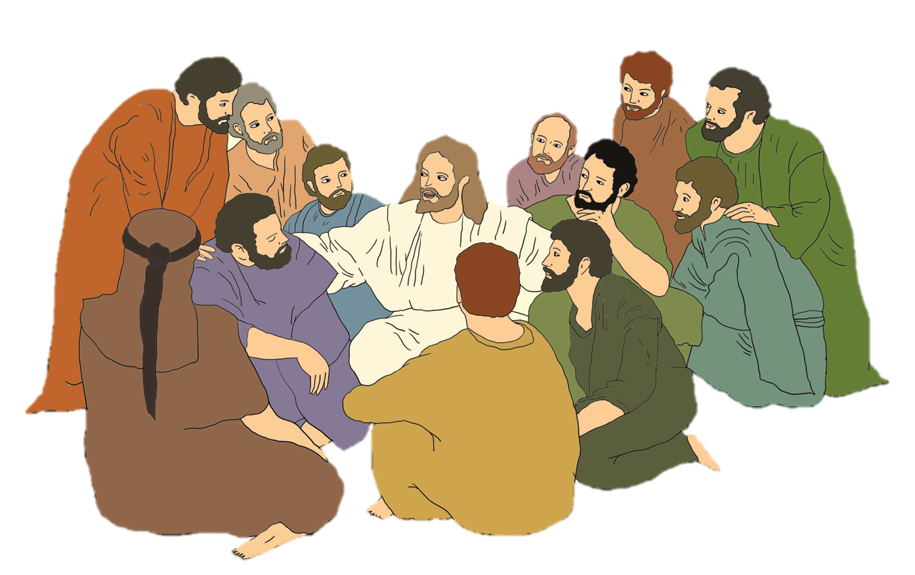
Ugyanezen a vacsorán Jézus így tanított:
„Ha valaki lakodalomba hív, ne ülj a főhelyre, mert lehet, hogy nálad érdemesebb embert is meghívott. És ha odamegy hozzád, aki meghívott téged is meg őt is, és így szól:
Engedd át neki a helyed!
– akkor szégyenszemre az utolsó helyre fogsz kerülni.”
„Hanem ha meghívnak, menj el, ülj le az utolsó helyre, hogy amikor jön az, aki meghívott, így szóljon hozzád:
Barátom, ülj feljebb!
Akkor becsületed lesz minden asztaltársad előtt.”
„Mert aki felmagasztalja magát,
megaláztatik, aki pedig megalázza magát, felmagasztaltatik.”

Slide 12
Szerinted mit jelent a mai aranymondásunk?
„Mert aki felmagasztalja magát, megaláztatik,
aki pedig megalázza magát, felmagasztaltatik.”
(Lukács evangéliuma 14,11)
Te hogy viselkedsz, ha alázatos vagy?
Hogy viselkedsz, ha felmagasztalod magad?
Mondj ezekre példákat! Válaszaidat leírhatod a füzetedbe is!

Slide 13
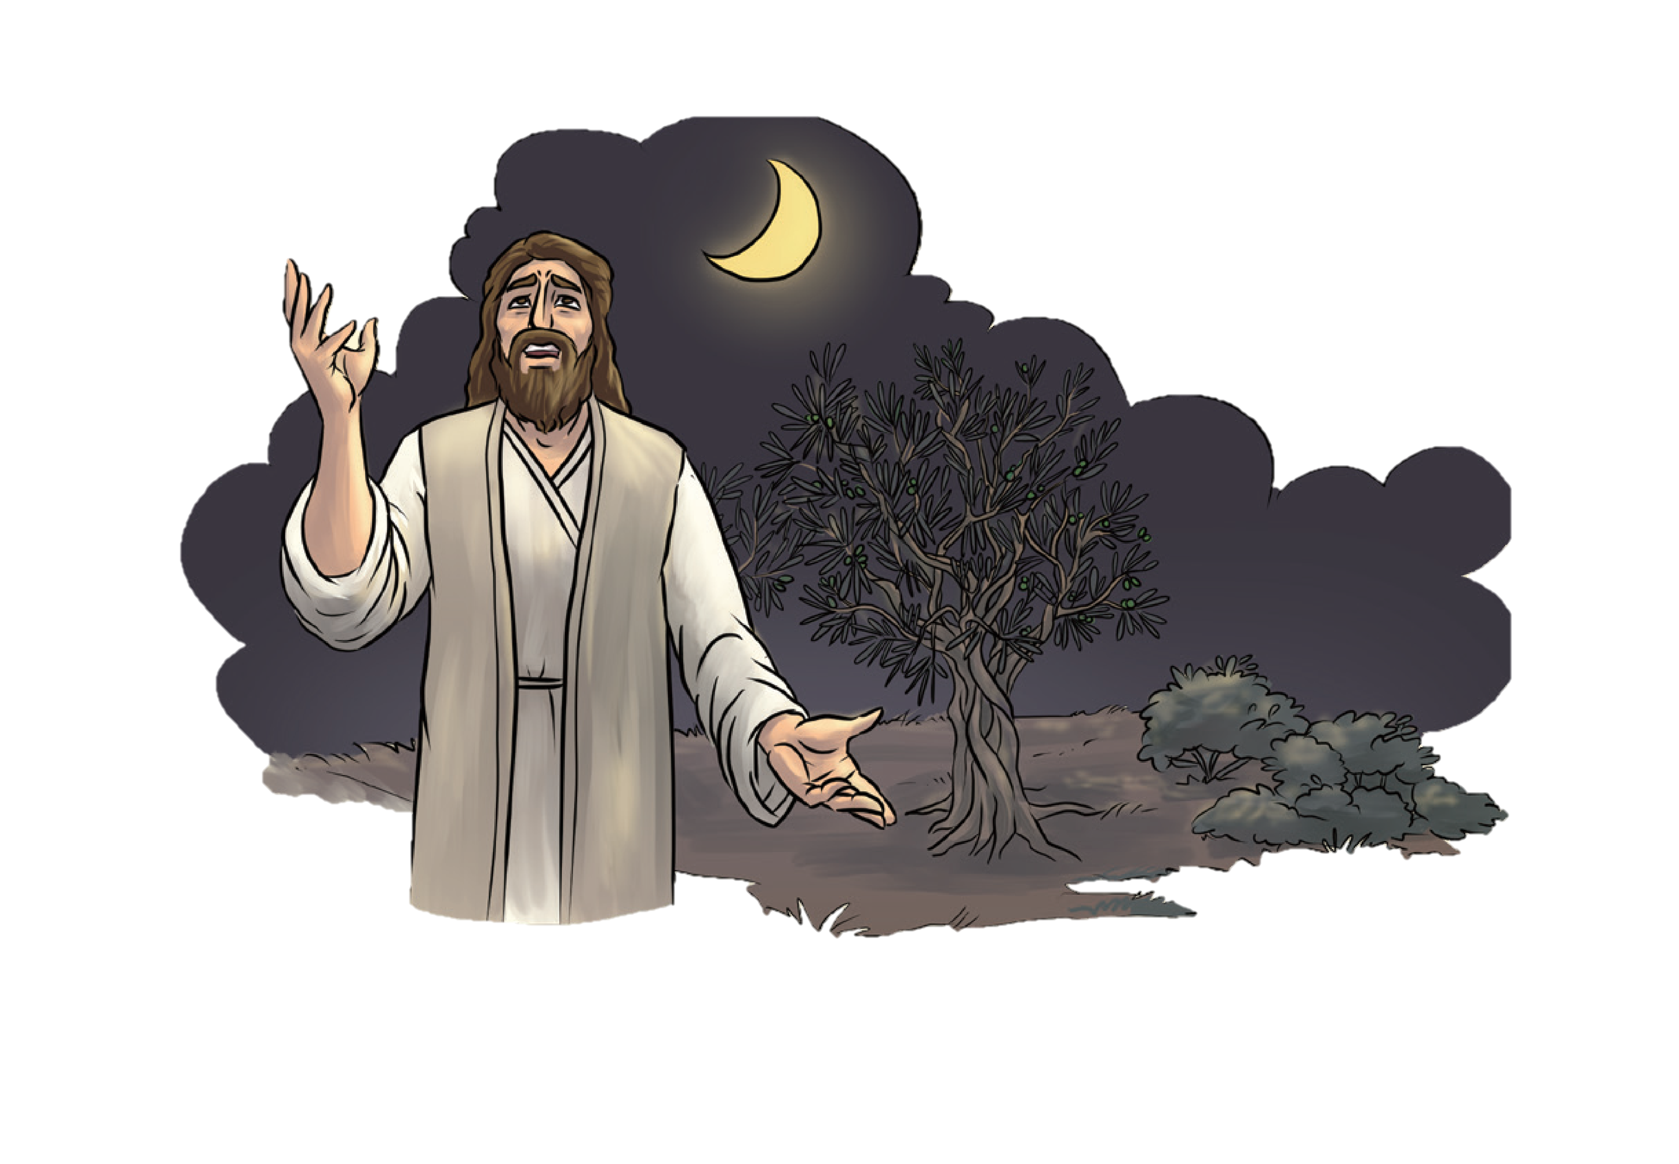
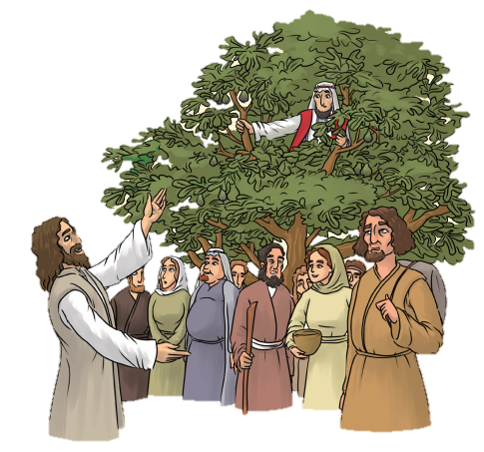
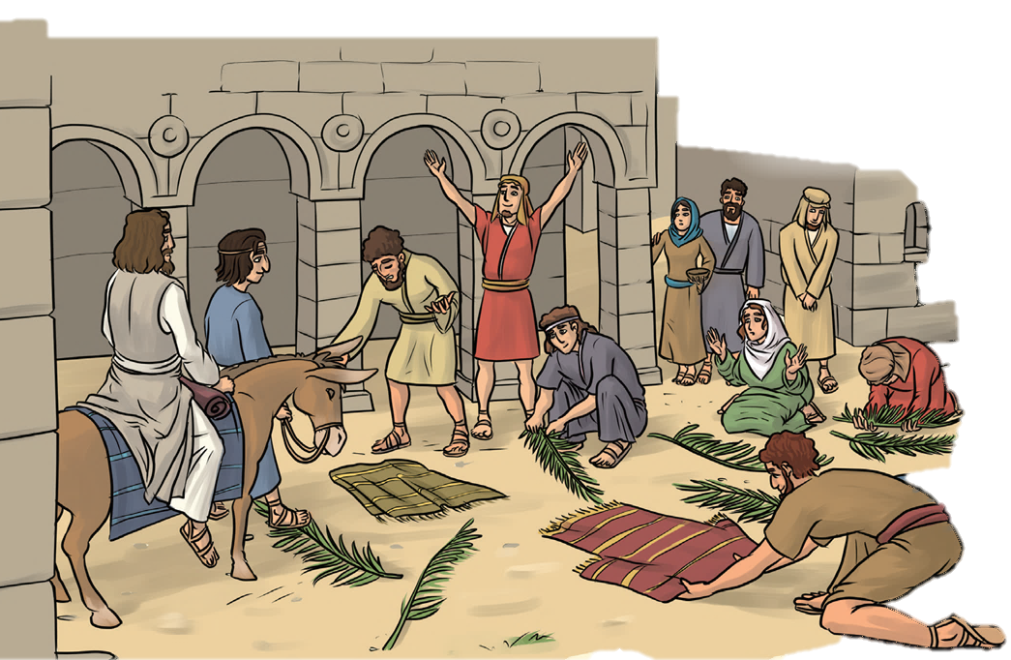
Istenre bízta magát
istállóban született
Körülöttünk legtöbben versengéssel szeretnének előbbre jutni.
Jézus nem így tett.
Isten országában nem a törtetés,
hanem az alázat az érték.
alázattal vállalta a kereszthalált
királyként is szamárháton vonult be
vámszedőkkel és bűnösökkel barátkozott

Slide 14
Tudod-e?
Az alázat szó egy magatartást jelent.
Olyan viselkedést,
amire jellemző:
Elismerem, hogy a másik személy „nagyobb” lehet nálam.
Elfogadom, hogy nem én vagyok a „leghatalmasabb”.
Őszintén teszem ezt, nem képmutatásból, vagy valamilyen érdek miatt.
Megjelenhet a szavaimban
és a tetteimben is.
A következő dián találhatsz erre példákat.

Slide 15
Nekünk nem kell ilyen terhet vállalnunk. De lehetünk alázatosak egy számunkra nehéz helyzetben is.
Ezzel mutatott példát arra, hogy Isten előtt legyünk mindig alázatosak.
istállóban született
Istenre bízta magát
Bár Ő a világ Ura, de nem szégyellte értünk a szegénységet sem.
Jézus példát mutatott arra, hogy mit jelent alázatosnak lenni.
alázattal vállalta a kereszthalált
királyként is szamárháton vonult be
Nem nézte le őket és nem tartotta magát nagyobbnak tőlük.
Bár Neki hatalma volt, de nem dicsekedett ezzel.
vámszedőkkel és bűnösökkel barátkozott

Slide 16
Jézus alázatosságra int minket akkor is, amikor vendégségbe,
vagy lakodalomba megyünk.
Úgy tanítja, hogy ne üljünk a fő helyre, inkább az utolsó helyre.
Ha a házigazda úgy gondolja, úgyis közelebb ültet minket magához.

Slide 17
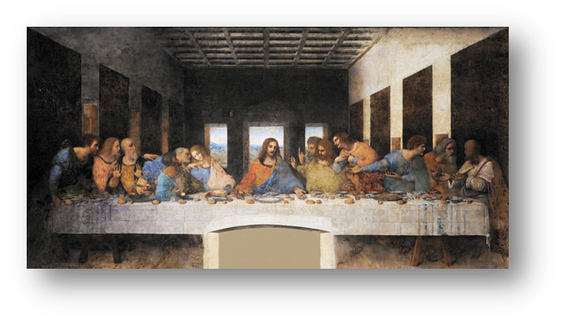
Egy nagyon híres festményt láthatsz itt. A címe: Utolsó vacsora.
Az előző diákról már tudod, hogy mit jelent alázatosnak lenni.
Ha ezen a vacsorán te mesélnél erről a tanítványoknak, mit mondanál nekik?
Hol van az asztalfő? Miből látszik?
Kik ülnek a fő helyeken szerinted?
Ha ott lennél, te hol szeretnél ülni?
Beszélgessetek ezekről a kérdésekről!
Leonardo da Vinci: Utolsó vacsora
(A kép forrása)

Slide 18
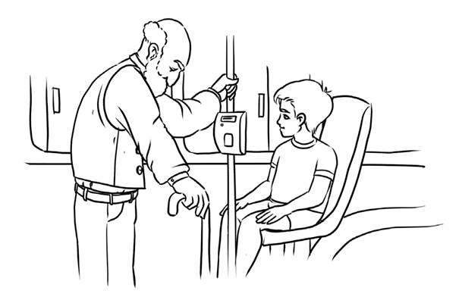
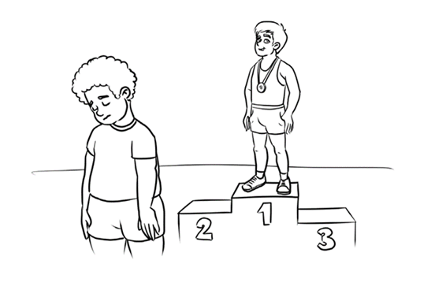
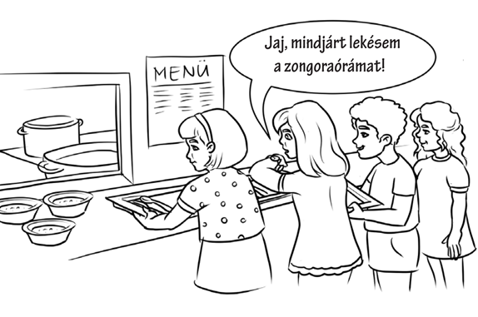
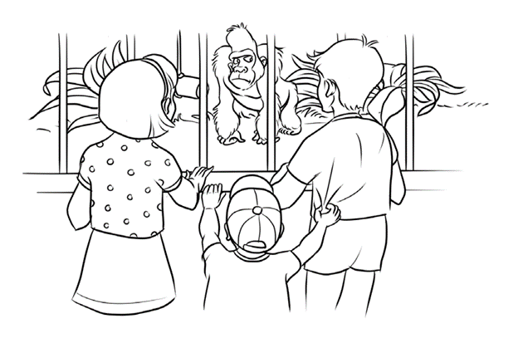
Nézd meg
ezeket a képeket!
Mit tennél
Zsófi és Peti helyében,
ha alázatosan szeretnél viselkedni?
Beszéld meg a padtársaddal!

Slide 19
Utolsónak lenni azonban nem is olyan egyszerű, ugye?
Jézus tehát arról tanít, hogy
Isten országában
más a rend,
mint a világban.
Az Ő szemében nem az számít nagynak,
aki mindig mindenben első, hanem az,
aki utolsó is
tud lenni
és alázatos.
Olvasd el az alábbi cetliket!
Megvárni, mire sorra kerülök a menzasorban.
Kivárni, míg nekem tesz anya az ebédből.
Leghátsó sorban ülni az osztályban.
Nem az ablak mellett ülni a buszon/vonaton/autóban.
Távolról, a tömegből nézni egy előadást.
Lemaradni a dobogóról egy versenyen.
A hátsó sorban lenni egy fellépésen.
Látni, hogy engem nem hívtak meg egy születésnapra.
Sorra kerülni a fagyizóban.
Válaszd ki azt a hármat, amelyik neked a legnehezebb!
LAPOZZ!

Slide 20
Tudod-e?
A nehézségeidet, rossz érzéseidet is elmondhatod Istennek!
Kérheted Őt, hogy segítsen!
?
?
?
A három kiválasztott nehézségedet fogalmazd meg egy rövid imádságban!
Írd le a füzetedbe, majd mondd el Istennek!

Slide 21
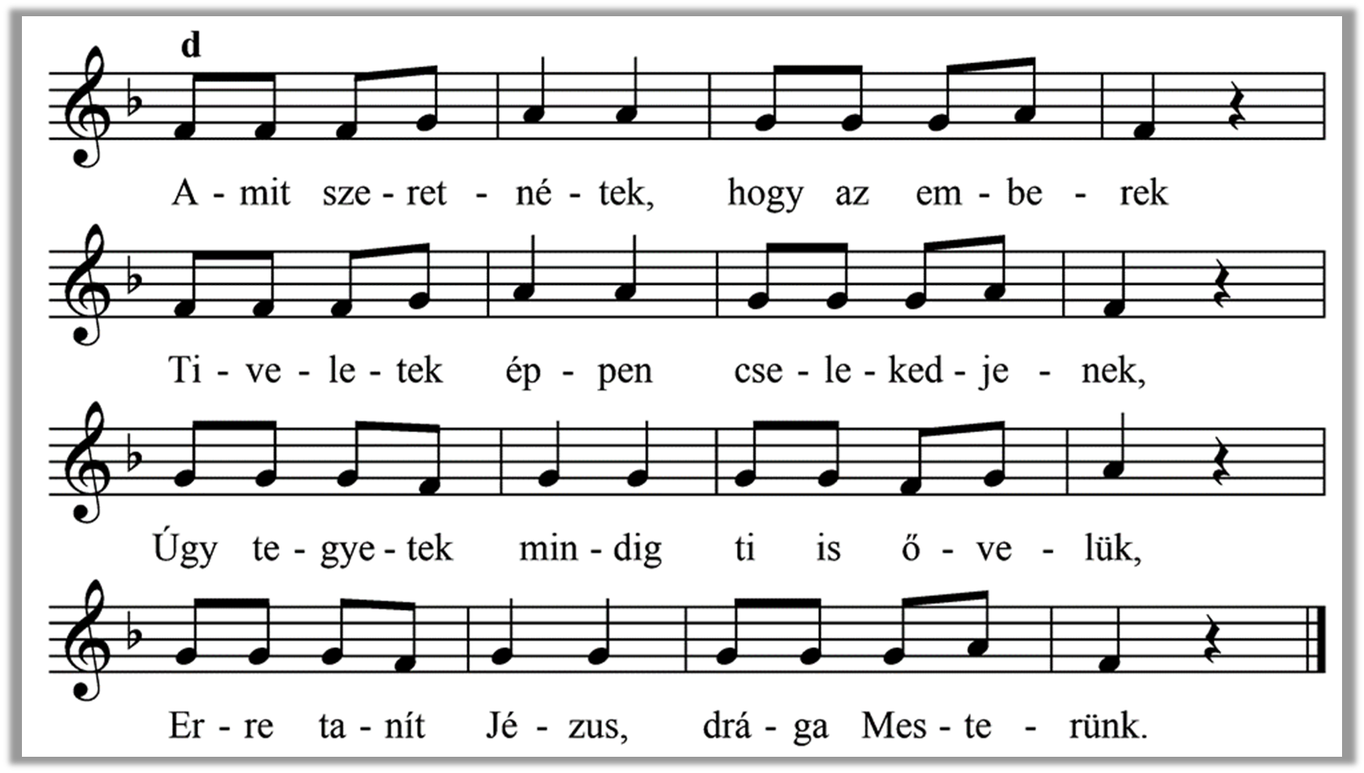
Hallgasd meg ezt az éneket! Meg is tanulhatod.

Slide 22
„Mert aki felmagasztalja magát, megaláztatik,
aki pedig megalázza magát, felmagasztaltatik.”
(Lukács evangéliuma 14,11)
Aranymondás
Olvasd el Isten üzenetét és add tovább az Igét valakinek!

Slide 23
A digitális hittanóra végén így imádkozz!
Kedves Hittanos!
Várunk a következő digitális hittanórára!
Áldás, békesség!

Slide 24
Áldás, békesség!
„Te vagy az én erőm, rólad zeng énekem. Erős váram az Isten, az én hűséges Istenem.”
(Zsoltárok könyve 59,18)
Kedves Szülők!
Köszönjük a segítségüket!
Isten áldását kívánjuk ezzel az Igével!

